Slide 1
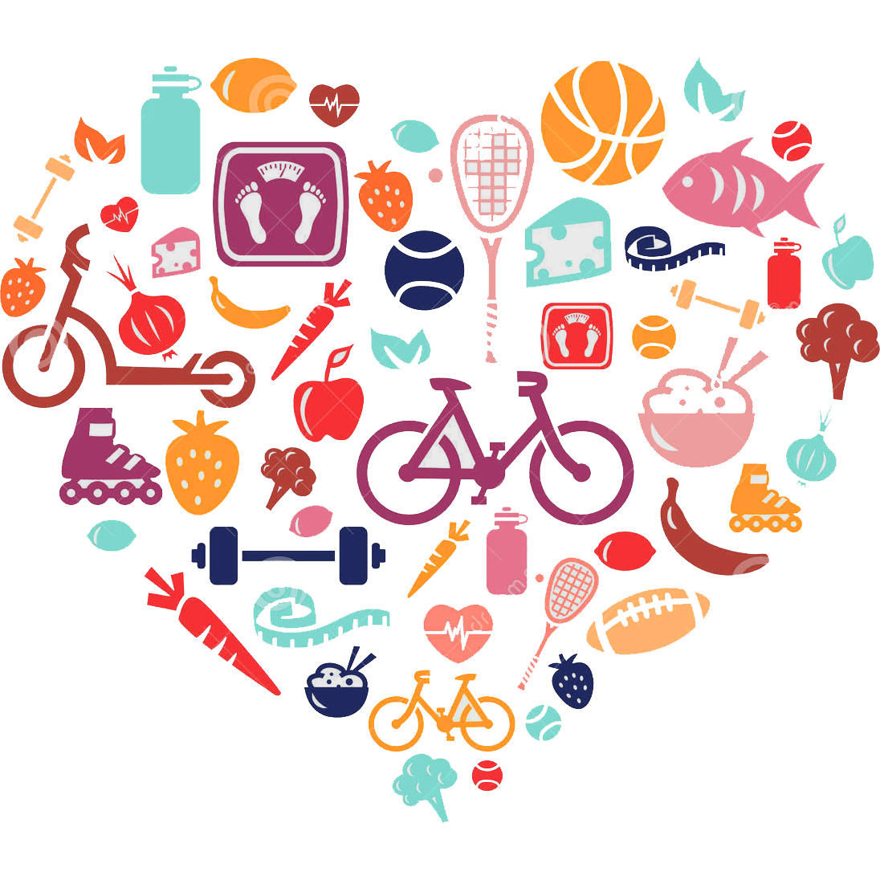
Instrukcja na zdrowie
Szkoła promująca zalecenia Europejskiego Kodeksu Walki z Rakiem

Slide 2
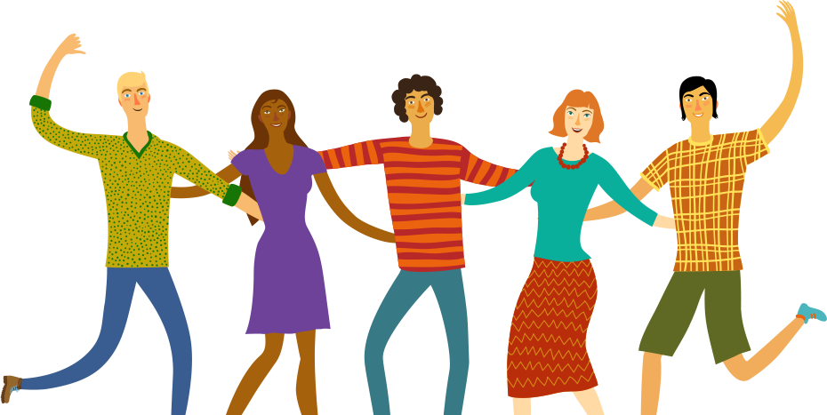
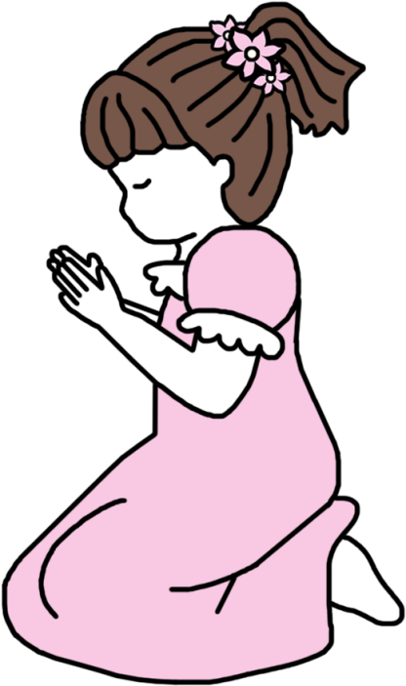
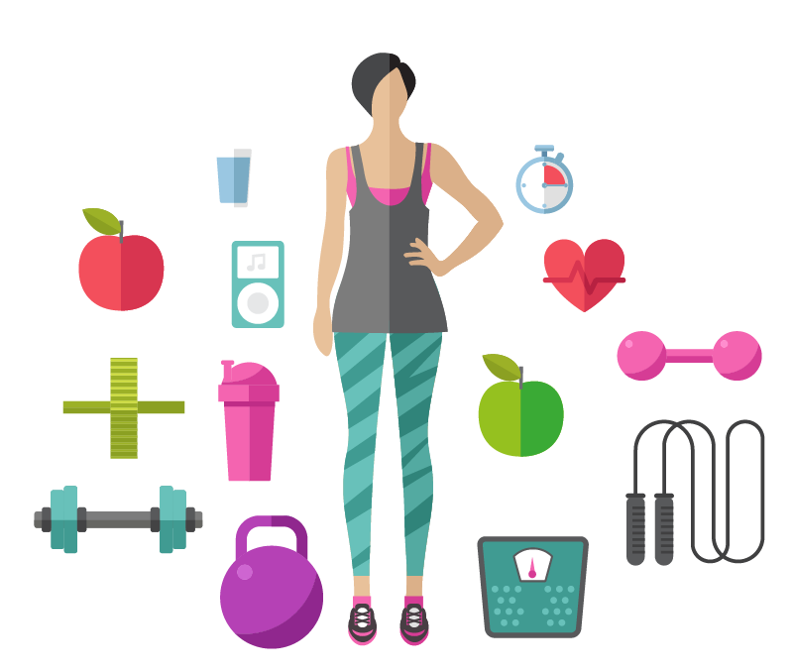
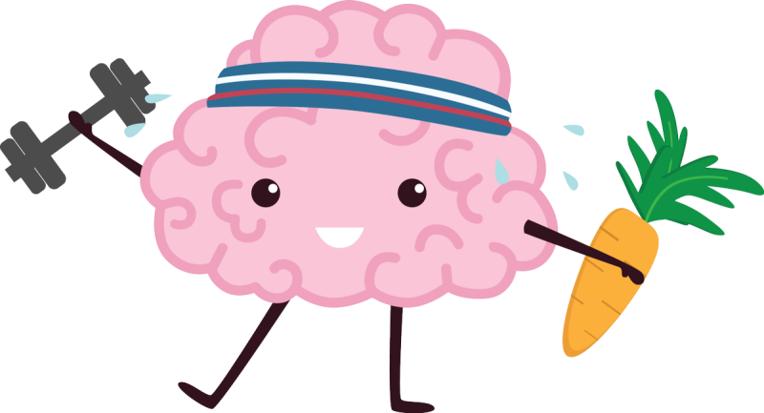
Czym jest zdrowie?
Zdrowie jest stanem pełnego dobrostanu:
społecznego
duchowego
fizycznego
psychicznego

Slide 3
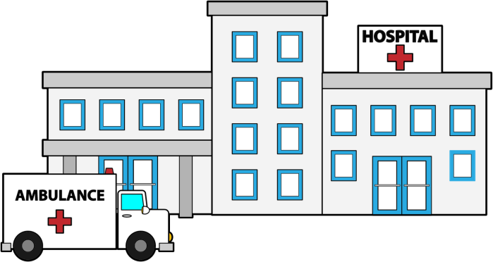
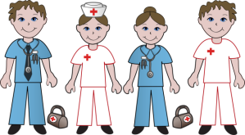
Czynniki wpływające na nasze zdrowie
działania ochrony zdrowia – 10%
czynniki genetyczne – 20%
styl życia – 50%
czynniki środowiskowe – 20%

Slide 4
Recepta na zdrowie?
Europejski Kodeks Walki z Rakiem
Nie pal. Nie używaj tytoniu w żadnej postaci.
Stwórz w domu środowisko wolne od dymu tytoniowego.
Utrzymuj prawidłową masę ciała.
Bądź aktywny fizycznie w codziennym życiu.
Przestrzegaj zaleceń prawidłowego sposobu żywienia.
Jeśli pijesz alkohol dowolnego rodzaju, ogranicz jego spożycie.
Unikaj nadmiernej ekspozycji na promienie słoneczne.
Chroń się przed działaniem substancji rakotwórczych .
Sprawdź czy jesteś narażony na naturalne promieniowanie.
Karm piersią swoje dziecko. Unikaj antykoncepcji i hormonalnej terapii zastępczej.
Zadbaj o szczepienia ochronne.
Wykonuj regularne badania profilaktyczne.

Slide 5
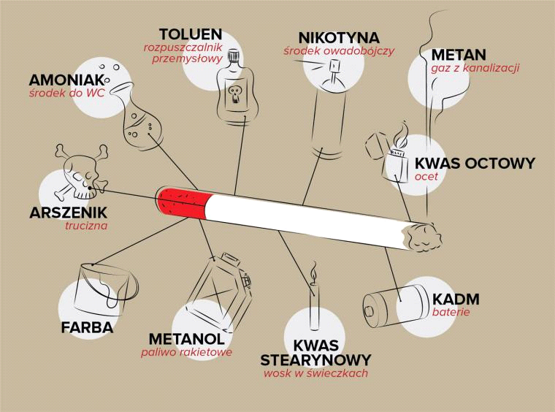
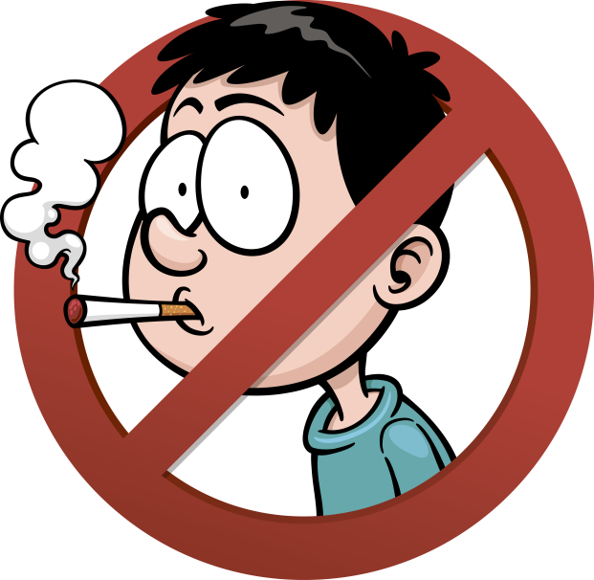
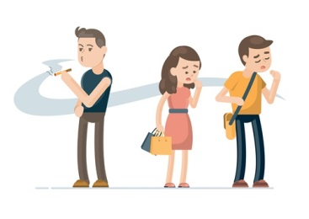
Dym tytoniowy zawiera około 4 tysiące związków chemicznych – aż 40 z nich ma działanie rakotwórcze!
Osoby palące są narażone na różne choroby, nowotwory oraz przedwczesny zgon!
E-papierosy są stosunkowo nową metodą palenia – długotrwałe skutki jego stosowania nie są jeszcze poznane!
Wdychanie dymu tytoniowego (bierne palenie) jest tak samo szkodliwe jak palenie czynne!

Slide 6
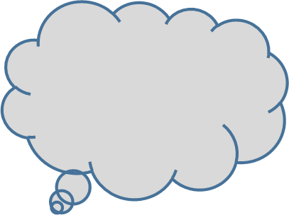
Chroni wszystkich przed skutkami biernego palenia
Mniejsze podrażnienie oczu, błony śluzowej nosa
Jest miejscem w którym NIKT nie pali!
Ułatwia
rzucenie
palenia
innym
osobom
Zmniejsza ryzyko rozpoczęcia palenia przez młodzież
Poprawia samopoczucie, koncentrację, jakość snu
Dom wolny od dymu tytoniowego

Slide 7
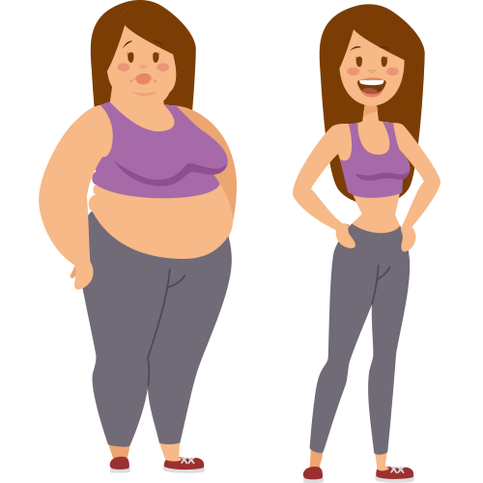
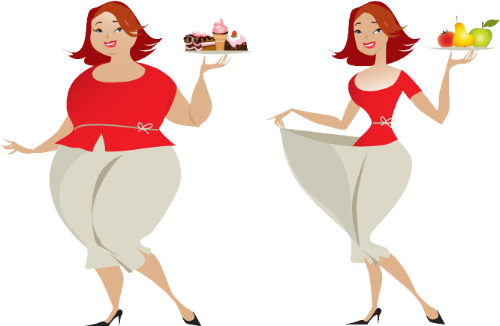
Utrzymuj prawidłową masę ciała
Nadwaga i otyłość zwiększają ryzyko nowotworów
Ograniczenie nadmiernej masy ciała zmniejsza ryzyko nowotworów i innych chorób
Utrzymywanie prawidłowej masy ciała nie jest trudne, wystarczy wprowadzić następujące zasady:

Slide 8
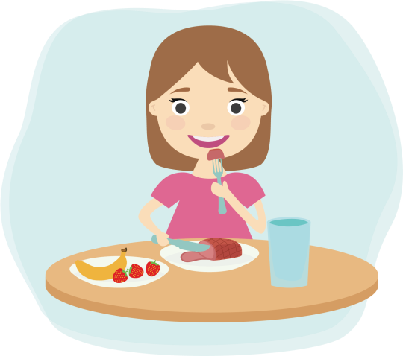
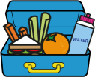
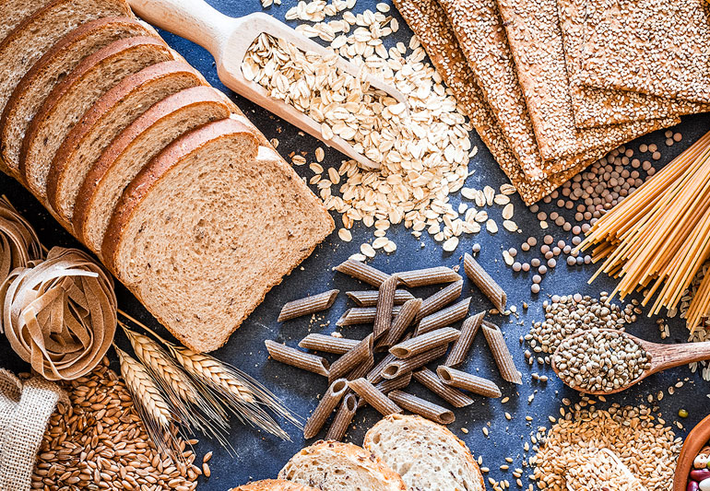
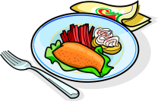
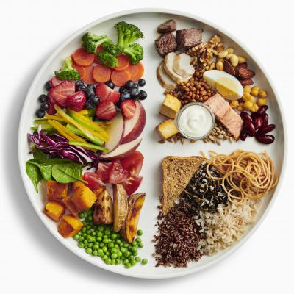
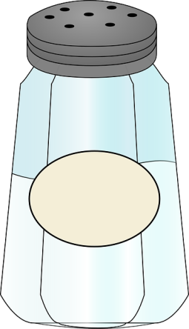
Przestrzegaj zaleceń prawidłowego sposobu żywienia
5
Spożywaj 5 posiłków dziennie
Jedz dużo produktów pełnoziarnistych
Ogranicz spożywanie soli. Nie dosalaj posiłków.
Nie zapominaj o śniadaniu!
Produkty roślinne powinny być głównym źródłem energii
Unikaj przetworzonych mięs: wędlin, kiełbas

Slide 9
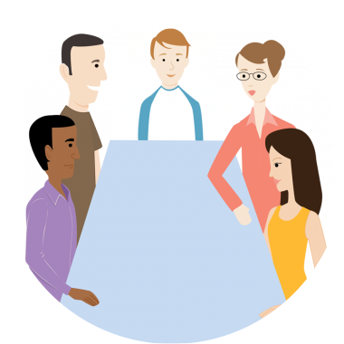
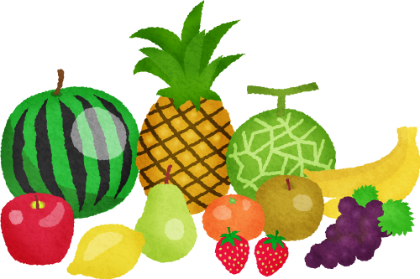
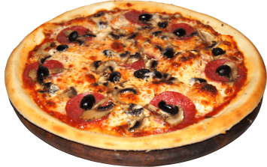
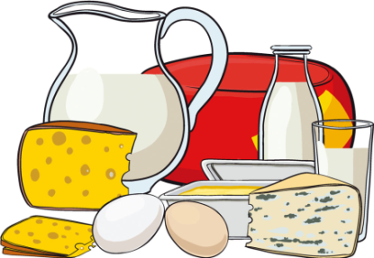
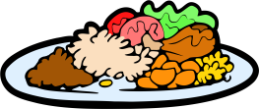
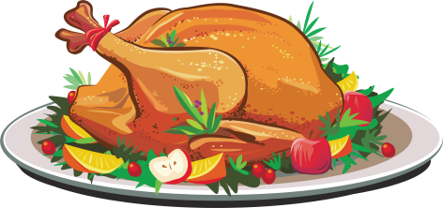
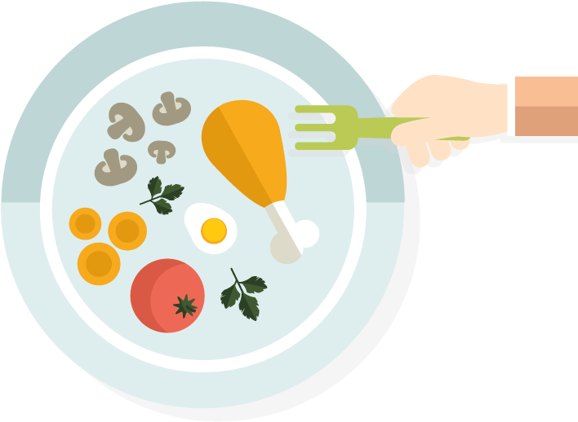
Nie jedz w pośpiechu
Unikaj produktów wysokoenergetycznych, m.in.: fast-foodów, słodyczy.
Skoncentruj się
na posiłku
Wybieraj produkty o niskiej gęstości energetycznej
Kontroluj ilość posiłków
Unikaj nadmiaru cukru i tłuszczu

Slide 10
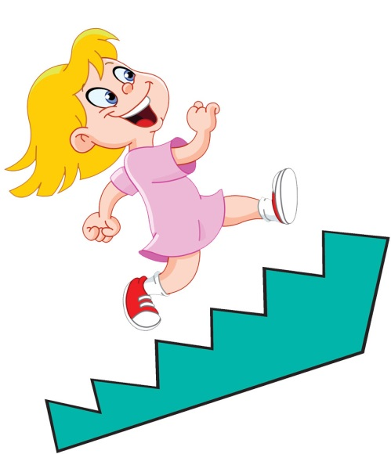
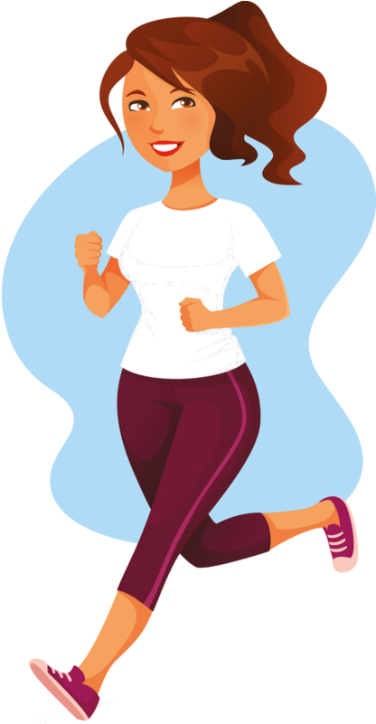
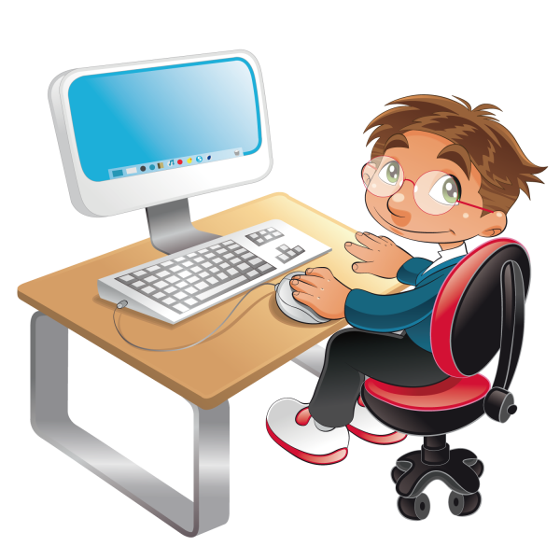
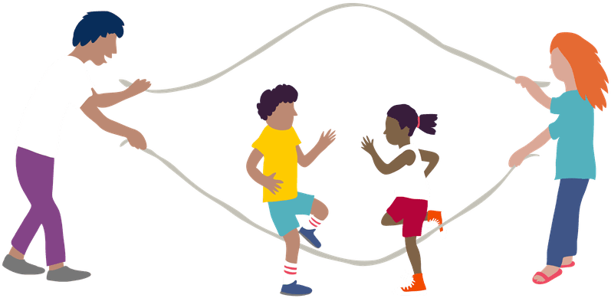
Bądź aktywny fizycznie w codziennym życiu
Aktywność fizyczna to nie tylko sport, ale na przykład: wchodzenie po schodach, spacer, lekkie prace w ogrodzie
Ogranicz siedzący tryb życia. Jeśli długo siedzisz postaraj się wstać i poruszać
Aktywność fizyczna zapobiega nadmiernej masie ciała – zmniejsza ryzyko rozwoju wielu chorób w tym nowotworów
Bądź aktywny co najmniej
30 minut w ciągu dnia
Zaangażuj do aktywności swoją rodzinę.

Slide 11
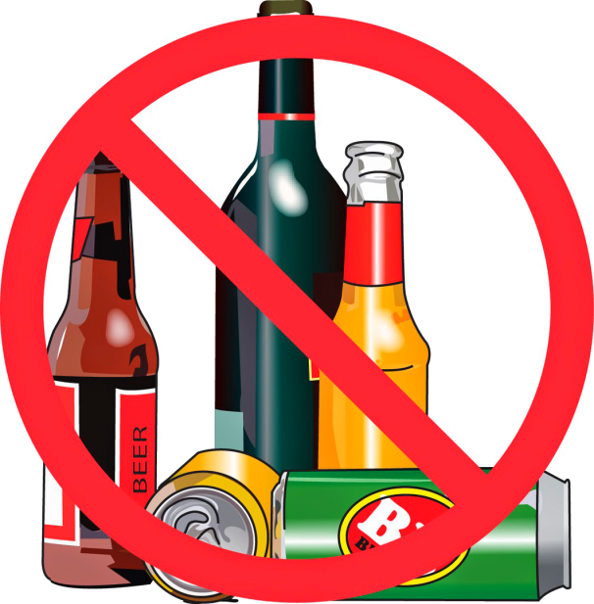
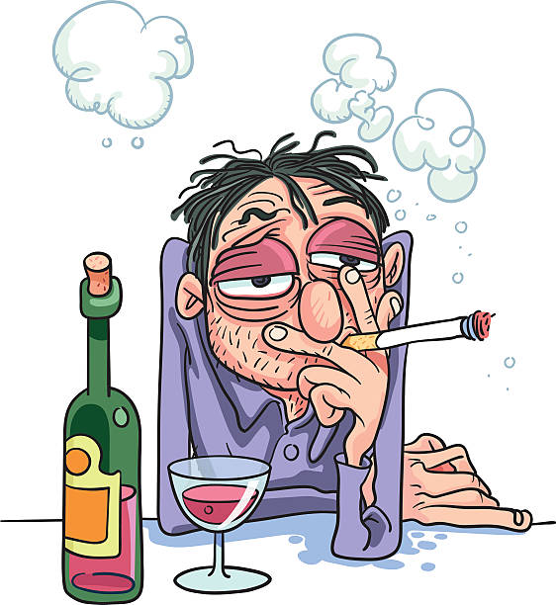
Alkohol – stanowcze nie!
Spożywanie alkoholu – niezależnie od rodzaju prowadzi również do depresji, bezsenności i innych zaburzeń psychicznych
Picie alkoholu zwiększa ryzyko zachorowania na nowotwory
Szczególnie niebezpieczne jest jednoczesne spożywanie alkoholu i palenie papierosów. Alkohol uszkadza komórki w jamie ustnej a to ułatwia wnikanie dymu tytoniowego.

Slide 12
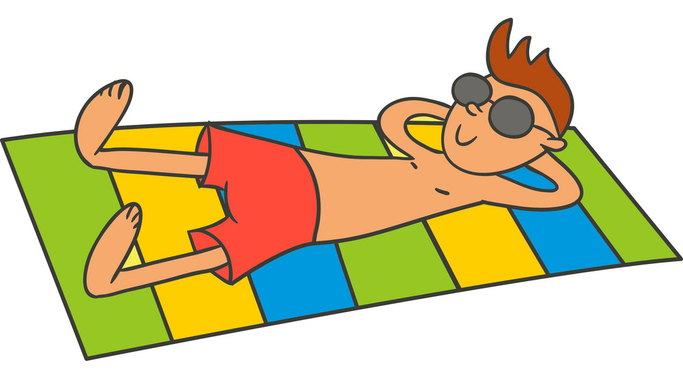
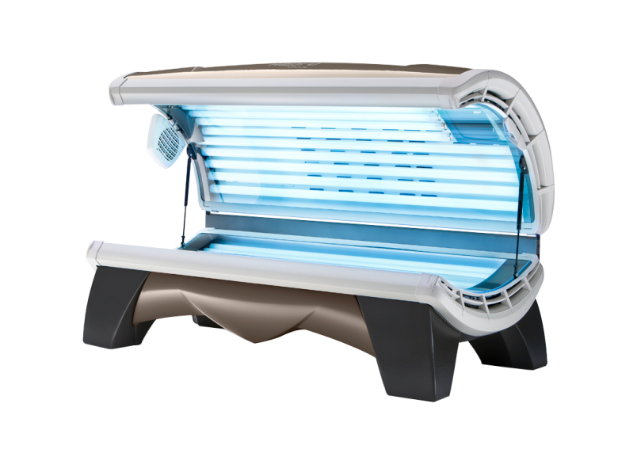
Unikaj nadmiernej ekspozycji na promienie słoneczne
Nie zapominaj o nakryciu głowy, chroń oczy przed promieniami UV
Ogranicz czas spędzany na słońcu.
Unikaj promieni szczególnie między 11:00 a 15:00.
Postaraj się spędzać jak najwięcej czasu w miejscach zacienionych
Stosuj kremy z filtrem
Nie korzystaj z solarium

Slide 13
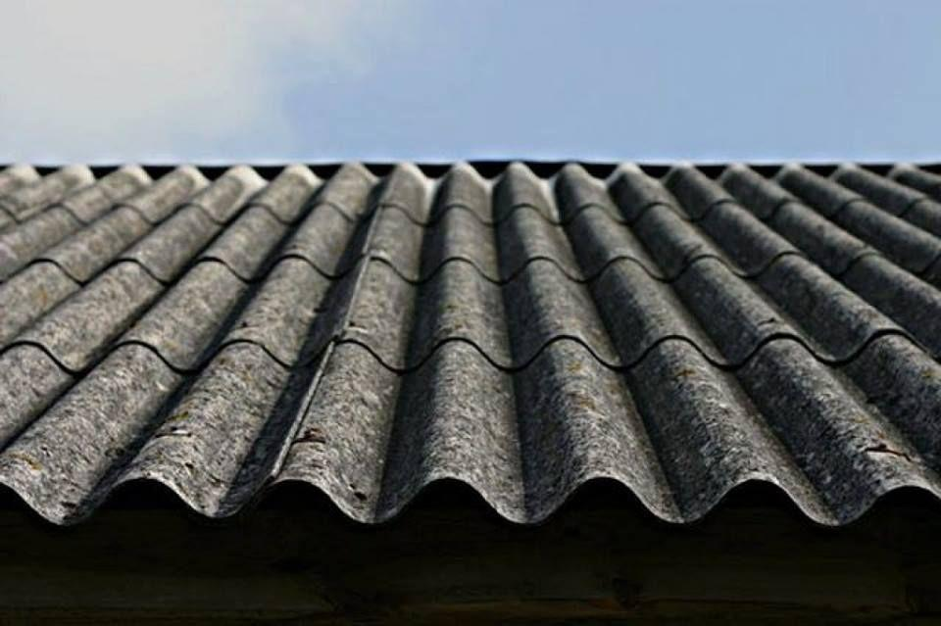
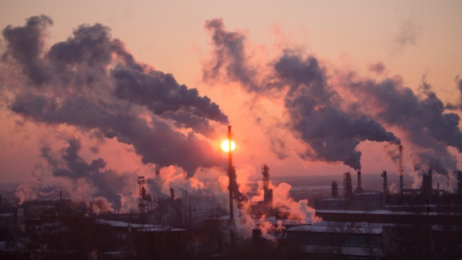
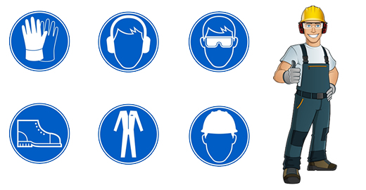
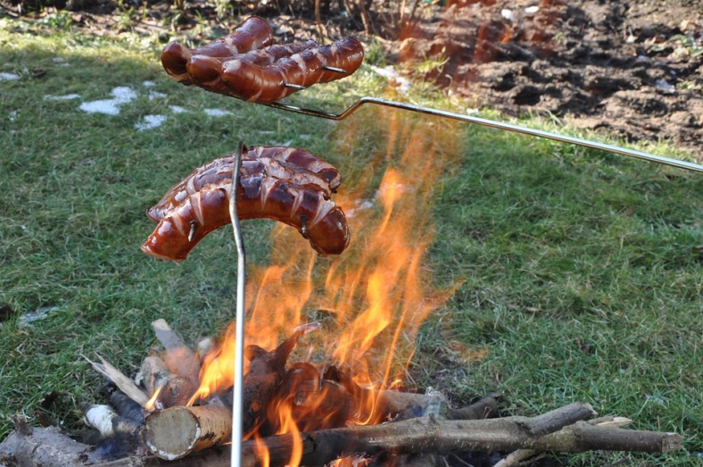
Uważaj na czynniki rakotwórcze

Slide 14
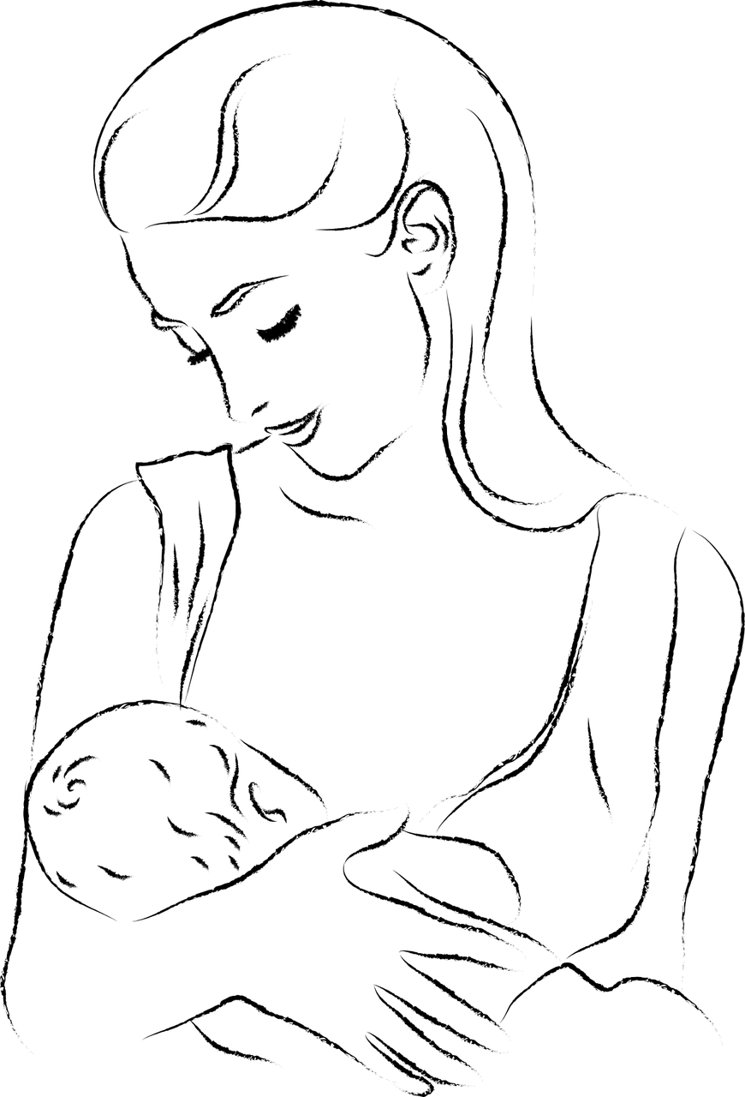
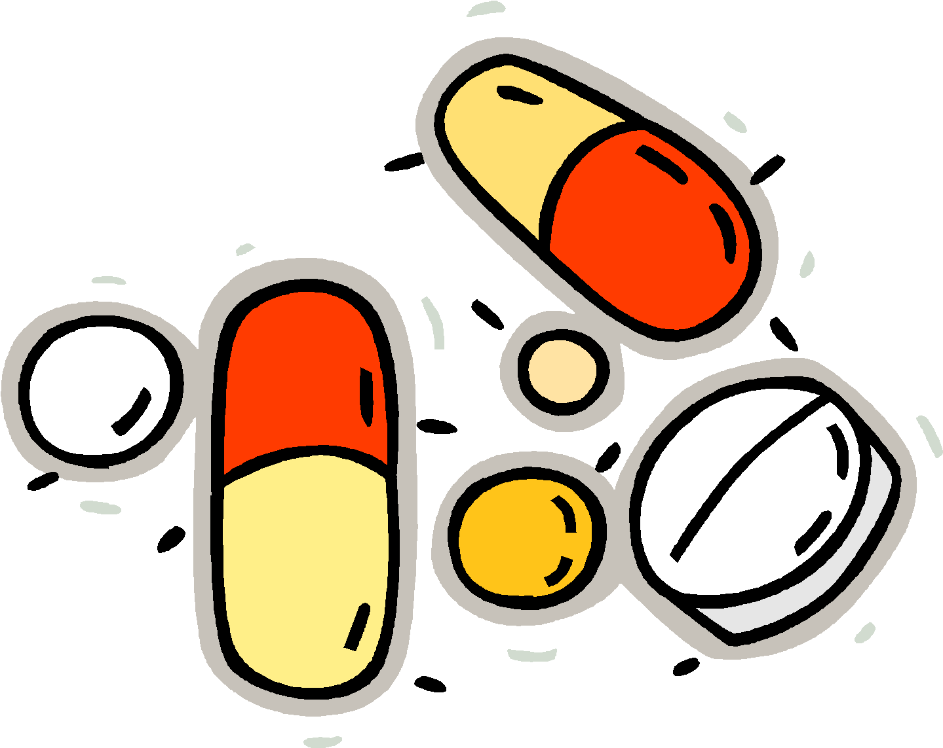
Kobiety w szczególności powinny:
W miarę możliwości ograniczyć, albo unikać stosowania hormonalnej terapii zastępczej
Karmić piersią swoje dziecko jak najdłużej:
zmniejsza to ryzyko zachorowania na raka piersi, pozwala na szybszą utratę masy ciała po porodzie.

Slide 15
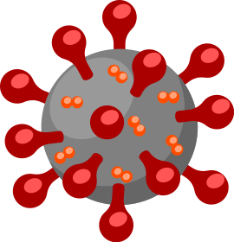
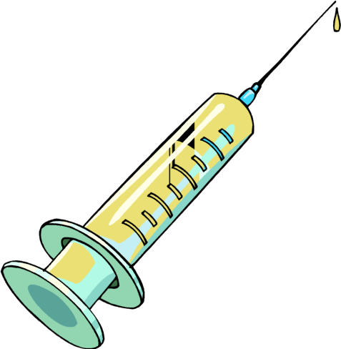
Ochrona przed wirusami – szczepienia
Niektóre nowotwory mogą być spowodowane infekcjami wirusowymi
Zarówno dzieci jak i młodzież powinny brać udział w programach szczepień przeciwko:
Wirusowemu zapaleniu wątroby typu B (szczepienia noworodków wynikające z kalendarza szczepień)
Wirusowi brodawczaka ludzkiego – HPV – szczepienie dla dziewcząt od 12-13 r.ż

Slide 16
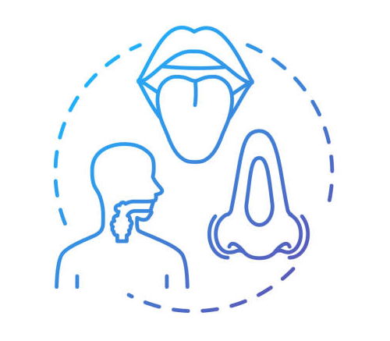
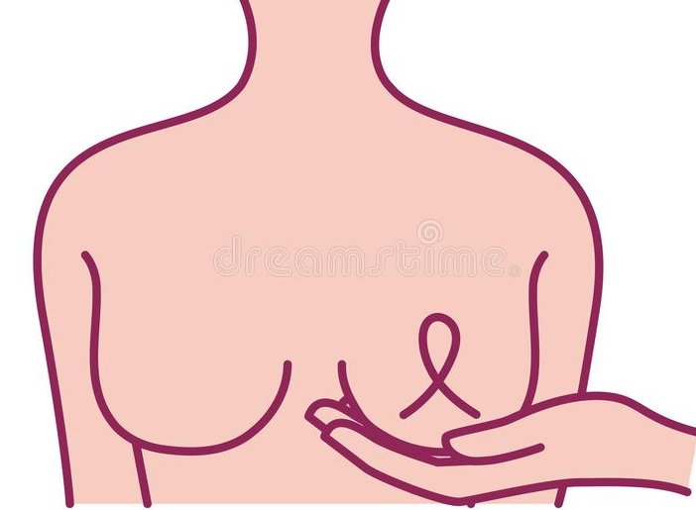
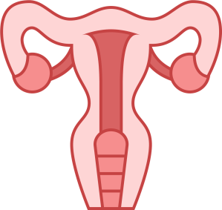
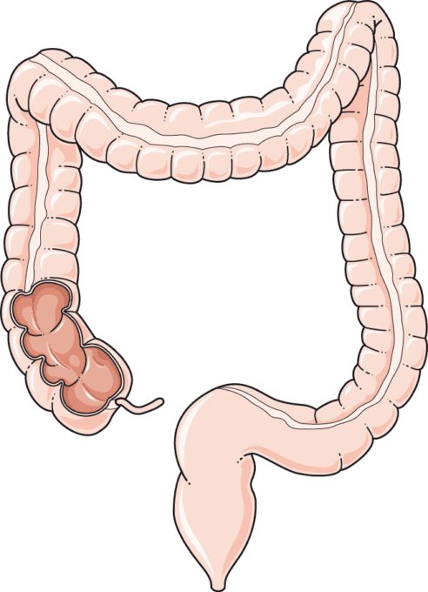
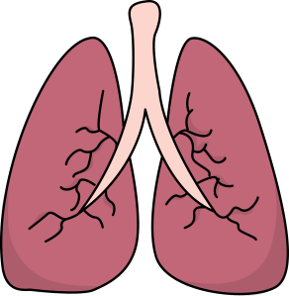
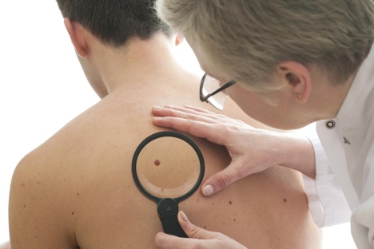
Badania profilaktyczne
Istnieją programy profilaktyczne
dzięki którym można na wczesnym etapie wykryć wszelkie niepokojące zmiany
Im wcześniej zostaną wykryte zmiany tym większa szansa na całkowite wyleczenie pacjenta!
Namawiaj swoich bliskich do wykonywania badań profilaktycznych:

Slide 17
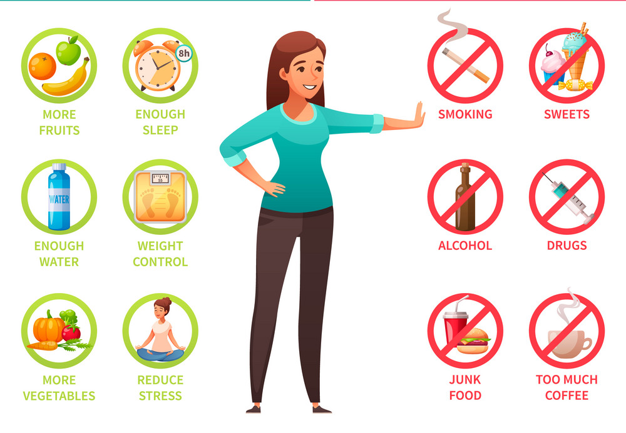
Wybierasz zdrowie?

